Slide 1

Презентація на тему
«Волт Вітмен.
Життя. Творчість»
Підготував
учень 10-Б класу
Варга Віталій

Slide 2
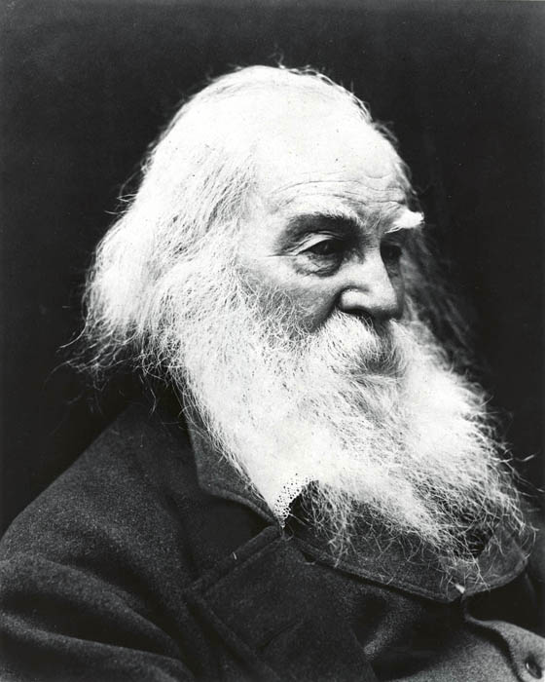
Волт Вітмен
Американський поет, есеїст, журналіст та гуманіст. Один з найвпливовіших поетів американського канону, якого часто називають батьком верлібру.

Slide 3
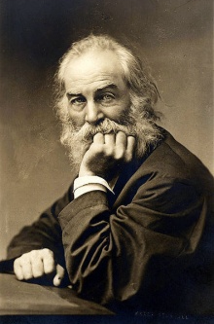

Народився Волт Вітмен в робітничій сім'ї. 31 травня 1819.
Місце народження: Вест-Хіллз, Хантінгтон,
Лонг-Айленд, США.
Рід діяльності: поет, есеїст.
Громадянство США.
Дата смерті:
26 березня 1892 (72 роки)
Місце смерті:
Камден, Нью-Джерсі, США.

Slide 4
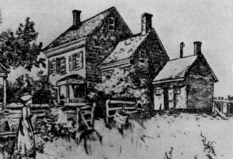
Будинок, в якому народився Волт Вітмен
Малюнок Дж. Пеннела

Slide 5
Вже хлопчиком працював «на побігеньках» у місцевого юриста безкоштовно, тільки за те, що юрист давав йому книги з бібліотеки. Далі працював складачем у друкарні, журналістом.
У 1846 році — став редактором у «Демократичній газеті», але вже в 1852 році розлучився з журналістикою і почав займатися літературною діяльністю.

Slide 6
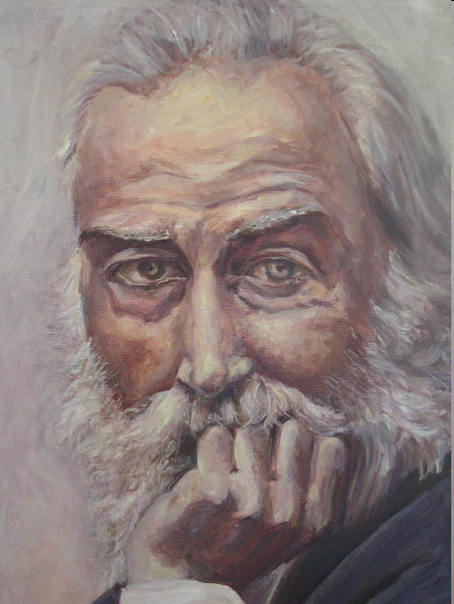
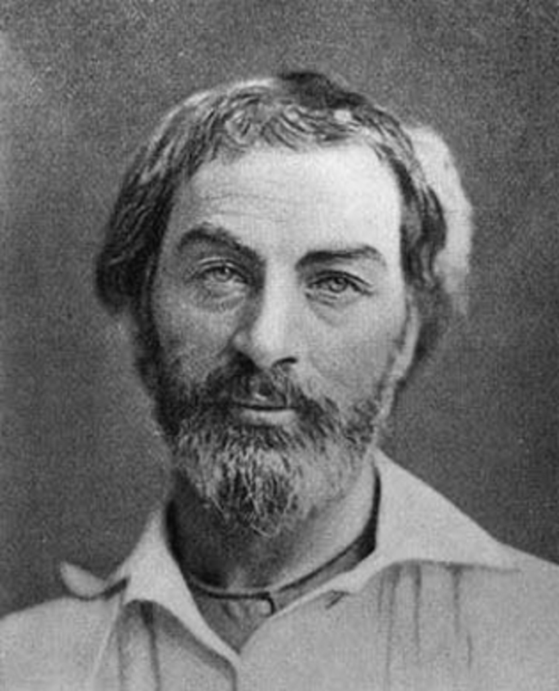
В тобі, читачу, тріпоче життя, гордість, любов – як і в мені, тому для тебе ці мої пісні.
Основні твори:
збірка «Листя трави»;
поема «Коли бузок розквів торік у моєму дворі»;
цикл віршів «Прощай, моя фантазіє!»

Slide 7
Волт Вітмен
“Листя трави”

Slide 8
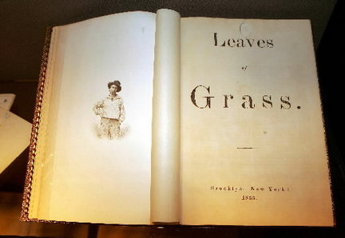
Я пишу для майбутнього.
Волт Вітмен
Єдина поетична збірка Волта Вітмена –
“Листя трави”.

Slide 9
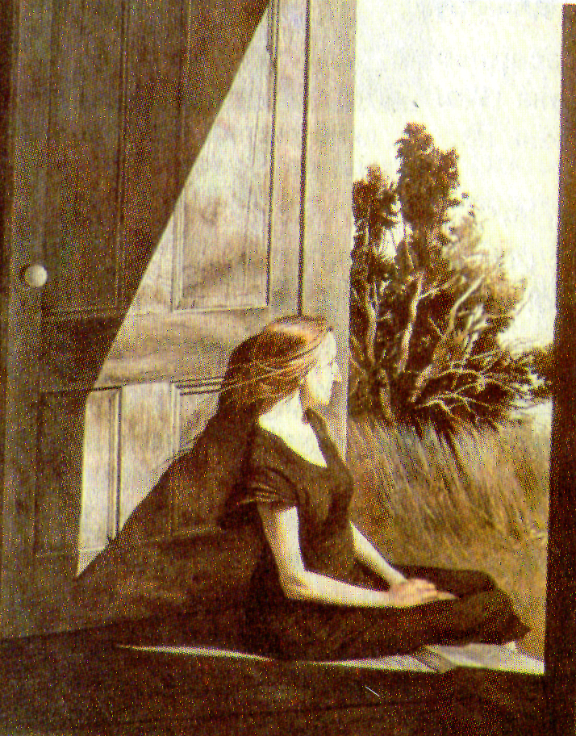
Я блукаю i кличу душу свою..."
Своє нове поетичне свiтобачення поет втiлив у збiрцi поезiй "Листя трави", над якою працював протягом усього життя. Цей твiр - свiдчення космiчностi, епiчної всеосяжностi поетичного свiтобачення Вiтмена. Водночас це виклад програми радикальної перебудови Всесвiту, вiдкриття i обожнювання Людини i Природи. Все це вимагало якiсно нової образностi та поетичної мови. Головним героєм є сам поет, який стає втiленням нового, вiльного Людства.

Slide 10
Митець принципово хотів лишитися в історії літератури автором однієї книжки — спочатку проклятої, а потім уславленої.
«Тільки сліпий не побачить, яким дорогоцінним подарунком є «Листя трави». Мудрістю і талантом книга вища і самобутніша за все досі створене Америкою. Я щасливий, що читаю цю книгу, бо велика сила її завжди дарує нам щастя». Емерсон

Slide 11
ЛИСТЯ ТРАВИ
Зміст: духовний шлях самого поета, духовний шлях людини, яка беззупинно шукає свого шляху у Всесвіті.
Сюжет: взаємовідносини людини і всесвіту, ідея - вічна і неухильна віра в торжество людини.
Тема: людина, сам поет. Вічна і нерухома віра в перемогу людини.
Жанр: ліро-епічний твір.
Тематика: життя, смерть, природа, Америка, світова демократія. Поет і поезія, доля індіанців, рівність людей,чоловік-жінка.
Новаторство: верлібр(вільний вірш), діалогічність, каталогізація (перелік реалій для створення ефекту всеосяжності).

Slide 12
З дванадцяти віршів і поем у цілком новому стилі Вітмен уклав збірку з такою ж, як і самі вірші, дражливою назвою: «Листя трави». Хто ще ніколи не бачив у трави листя, може, просто погано вдивлявся в природу, не злився з нею до такої міри, щоб і самому стати лише листком трави?.. Адже листя трави — реальність «трансцендентна»...
Звичайно, і набирати, і видавати таку книжку авторові довелося особисто (тут стали у нагоді робочі навички, отримані в юності). У липні 1855 року Уїтмен виготовив 800 примірників книжки. На зеленій палітурці імені автора не було зазначено, тільки зображено листя і стеблинки трави. Найбільший за обсягом твір був без назви і починався так:
«Славлю себе, і я оспівую себе... І те, що подумаю я, подумаєш ти, Бо кожен атом, що належить мені, Так само належить тобі.»

Slide 13
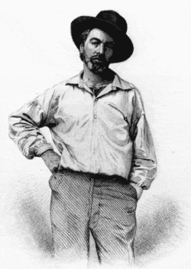
1861 рік. В Америці вибухнула громадянська війна. Протягом усього воєнного періоду поет працює у військовій скарбниці, а у вільний час доглядає поранених та хворих. Свої почуття і враження від цих воєнних років поет висловив у збірці "Бий, барабане!", де в піднесеному дусі оспівано боротьбу проти ганебного рабства.

Slide 14
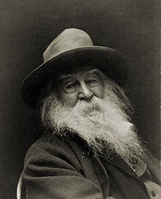
В шпиталі
Сивий, мовчазний, бородатий, повільний, він уже одним своїм виглядом заспокоював хворих; на всіх обличчях з’являлись посмішки, хворі безперестанно кричали: “Волт, Волт, приходь неодмінно знову!”

Slide 15
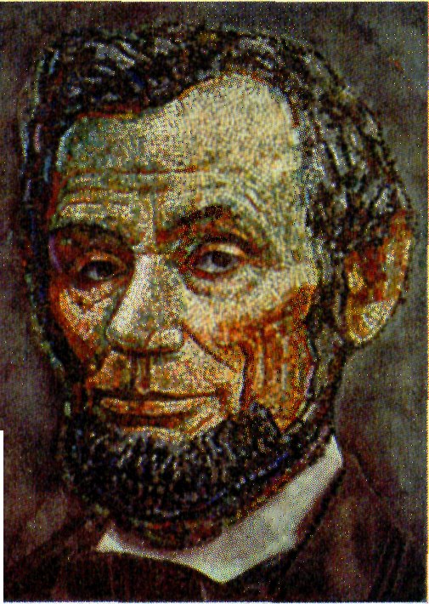
Капітан, про якого пам’ятатимуть завжди
О капітане! Батьку! Страшна скінчилась путь
Скорботний ритм, який Вітмен створює за допомогою чергування різної довжини рядків, надає віршу “О капітане!” трагічного звучання; водночас твір звучить як присяга продовжити справу президента Лінкольна.

Slide 16
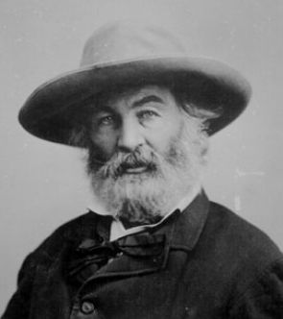
Вірші Вітмена звернені до кожного, поет відчуває себе часткою людської спільноти, її самобутнім голосом:
Перший, хто зустрінеться на моєму шляху,
Якщо ти, проходячи повз мене,
захочеш заговорити до мене,
то чого б тобі не заговорити до мене?
Чому б і мені не розпочати розмову з тобою?

Slide 17
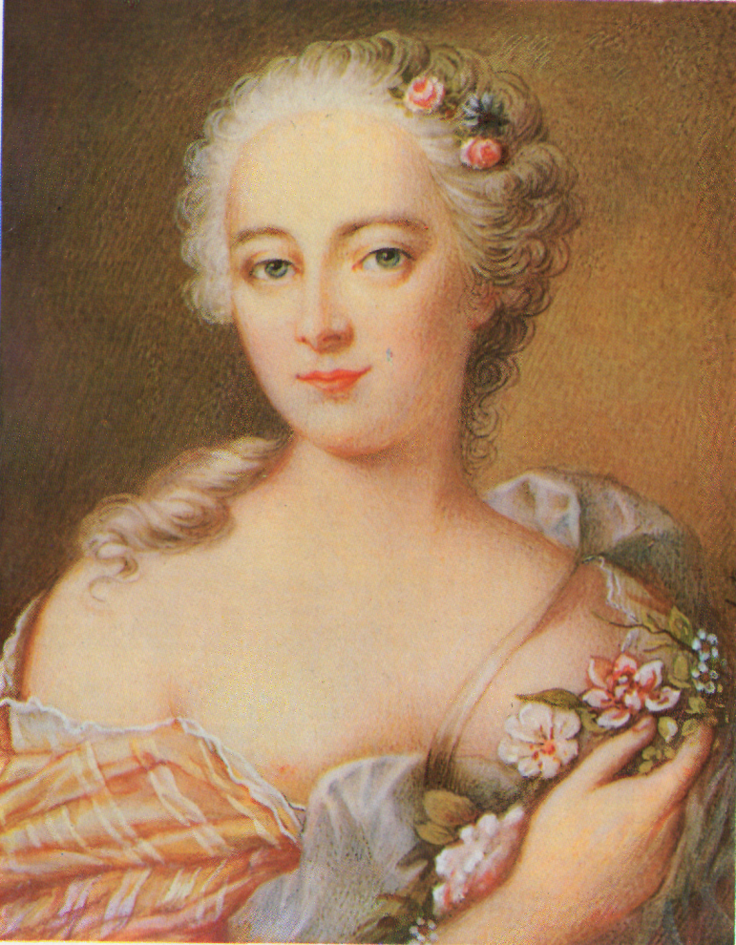
“Людина іде – і в захваті ви, немов від поеми”
Волт Вітмен першем із американських поетів насмілився розкрити велич духовного та фізичного кохання.

Slide 18
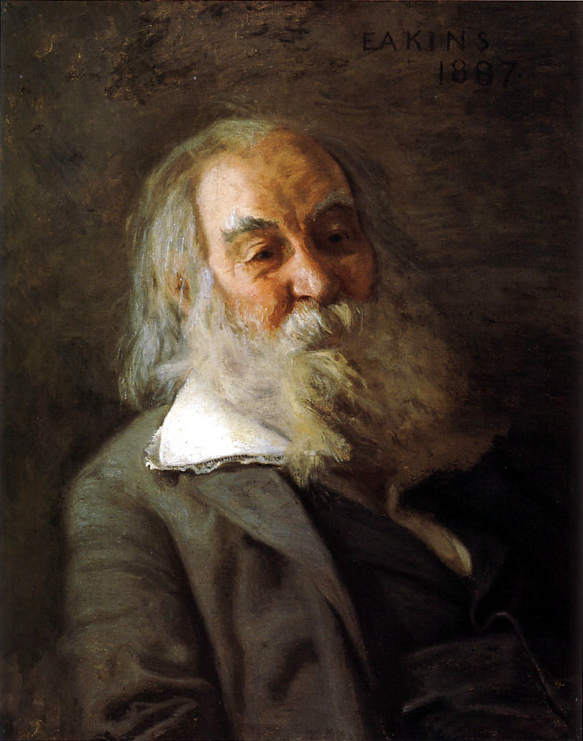
Визначальні риси поезії
мовний експеримент (іншомовна лексика, наукові терміни, сленг, верлібр)
принцип “каталогу”
відсутність сюжету, ритму
монтаж образів
поєднання “високого” і “низького”

Slide 19
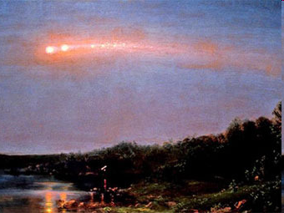
Фрагмент картини
"Метеор 1860 року" Фредеріка Едвіна Черча
Загадка "Року метеорів" Волта Вітмена
Техаські учені з'ясували, що образ "процесії метеорів", оспіваний Волтом Вітменом у вірші "Рік метеорів", не плід уяви поета, як вважалося довгі роки, а опис атмосферного явища, що дійсно мало місце. Комета, про яку в "Році метеорів" пише Вітмен ("Не забуду комету, що неждано з'явилася з півночі, палахкотівши в небесах"), відома як Велика комета 1860 року (C/1860 M1), яку бачили у всьому світі.
Астрономам і літературознавцям в державному університеті штату Техас вдалося знайти зв'язок між віршем і рідкісним явищем - метеорним потоком, що проходить по дотичної до поверхні Землі, про яке багато писали в липні 1860 року в Америці.

Slide 20
Дякую за увагу!
Кінець

